Slide 1
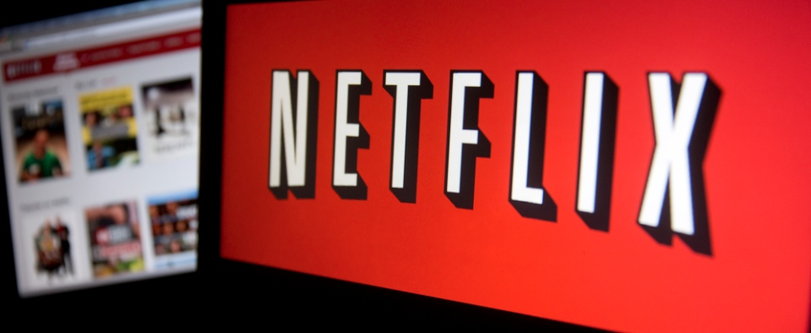
Netflix project React
Wessel van den IJssel

Slide 2

Doel
Netflix app
React
Firebase

Slide 3


Start
Tutorial Youtube https://youtu.be/x_EEwGe-a9o
Toepassing (Firebase | styling)
Uitvoeren
Reflectie

Slide 4
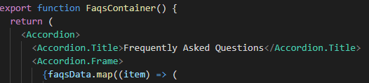

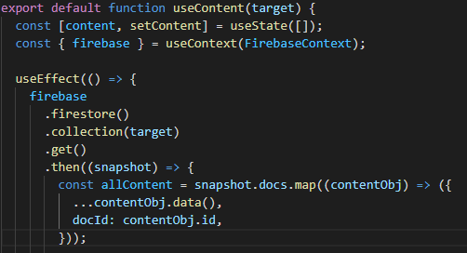
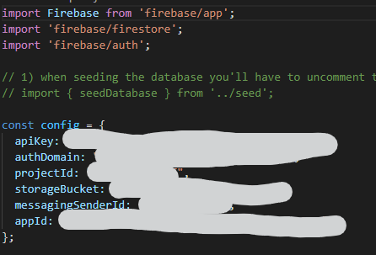
Wat zit er in de site?
Programmeertalen
HTML
CSS (NormalizeCSS)
Javascript | React | JSON | NodeJS(Firebase|FuseJS|Eslint)
Componenten
Classes & Functies
Props & state
Data binnenhalen

Slide 5





Wat is er mogelijk in de site
De site is volledig responsive
Er kan een account aangemaakt worden en ingelogd worden
Is het functioneel?
Er worden films en series getoond
Er kan gezocht worden op een specifieke categorie

Slide 6

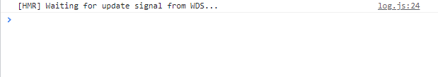
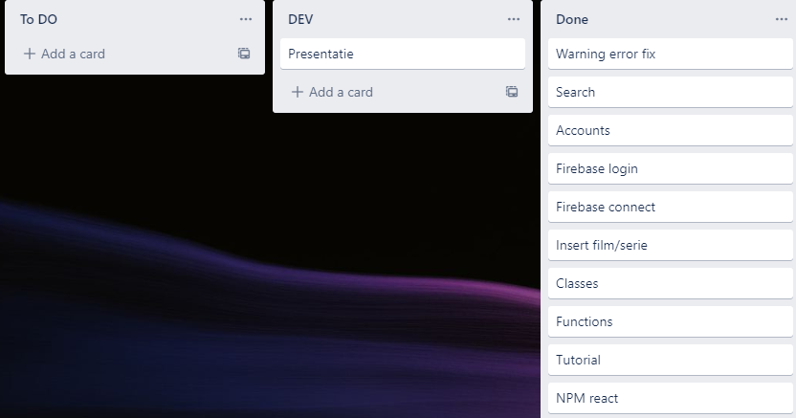
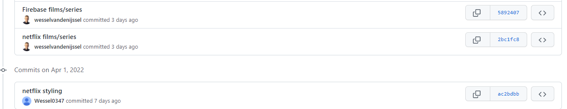
Testen
Warnings verwijderen
Elke week commit
Niewe leerdoelen React
Planning
Comments

Slide 7

Problemen
1
Error’s / Warnings
2
Seed data Firebase
Niet alles werkt in één keer
3
NodeJS versies
4
Onedrive

Slide 8

Feedback
1
Maarten | Firebase connectie
2
Reem | Netflix styling
Leren van fouten
3
Maarten | Extra funtie toevoegen
4
Reem | Nieuwe tutorial aangeraden

Slide 9

Demonstratie site

